Slide 1

Comprendiendo la clasificación arancelaria: Fundamentos y aplicaciones
Aspectos clave de la clasificación en el comercio internacional
Notes:
El contenido generado por IA puede ser incorrecto. --- La clasificación arancelaria es un elemento fundamental en el comercio internacional. Esta presentación explora sus principios básicos, su aplicación en el comercio, y cómo afecta a exportadores e importadores. A lo largo de la presentación, descubriremos la estructura del Sistema Armonizado y las herramientas disponibles para facilitar este proceso. Origen de imagen: biblioteca de contenido de Microsoft 365

Slide 2
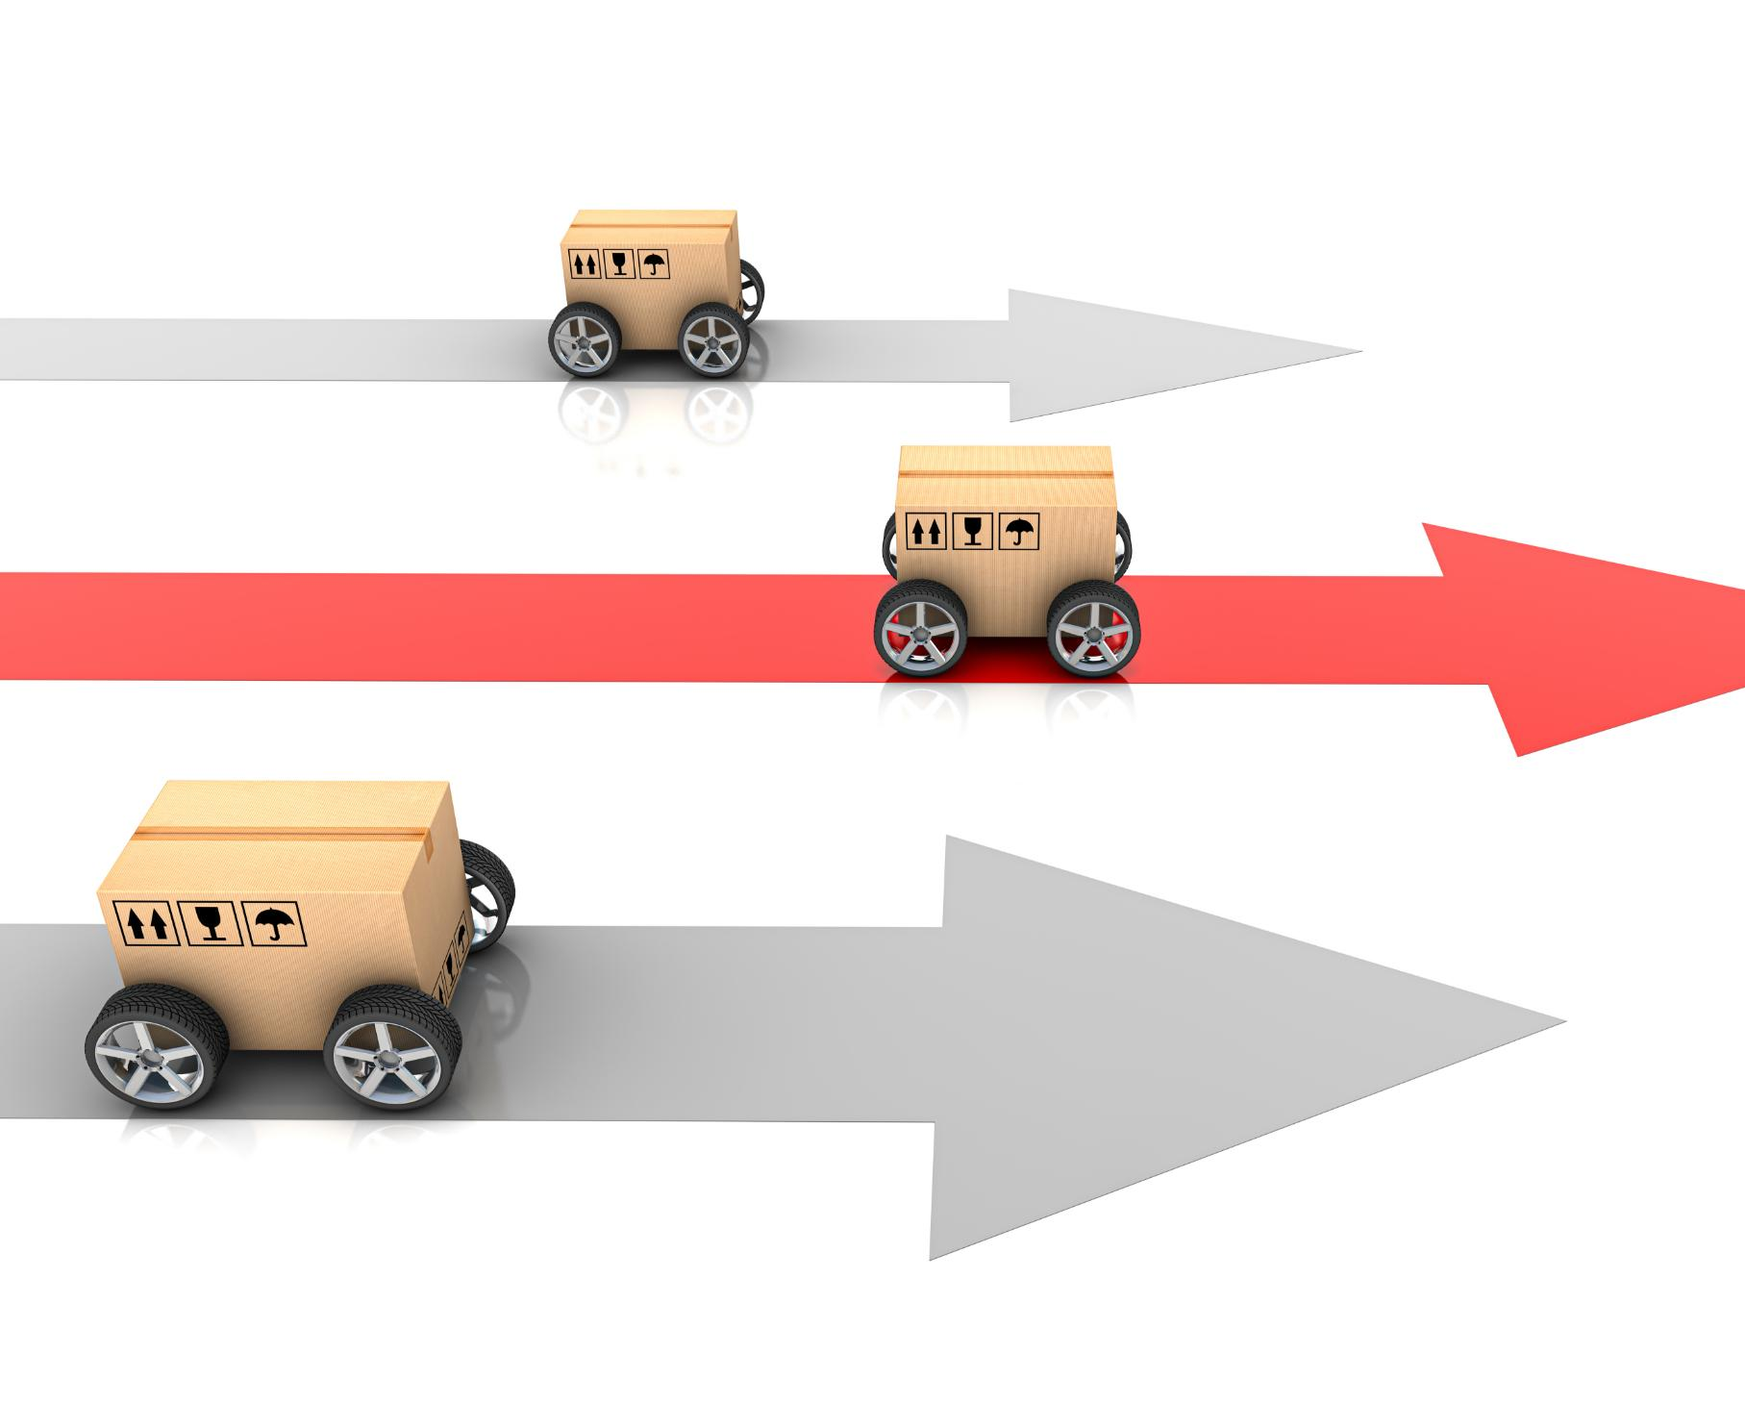
Puntos Clave de la Presentación
Introducción a la clasificación arancelaria
Estructura del Sistema Armonizado (SA)
Procedimiento de clasificación arancelaria
Impacto de la clasificación arancelaria en el comercio
Herramientas y recursos para la clasificación arancelaria
Notes:
--- En este recorrido, comenzaremos con una introducción a la clasificación arancelaria, incluyendo su definición, historia y su rol crucial en el comercio internacional. Luego, abordaremos la estructura del Sistema Armonizado, el procedimiento de clasificación arancelaria, su impacto en el comercio y finalmente, las herramientas y recursos disponibles para su correcta aplicación. Origen de imagen: biblioteca de contenido de Microsoft 365

Slide 3
Introducción a la clasificación arancelaria
Notes:
La clasificación arancelaria es el proceso de asignar un código a bienes que se importan o exportan, ayudando a determinar los aranceles aplicables. Esta sección nos dará una visión general de sus conceptos fundamentales y su relevancia en el contexto del comercio global.

Slide 4

Definición y propósito
Clasificación Arancelaria
La clasificación arancelaria es un sistema que categoriza productos para aplicar tarifas correctas y regulaciones comerciales.
Facilitar el Comercio
El propósito de la clasificación arancelaria es facilitar el comercio internacional y asegurar procesos comerciales más eficientes.
Recopilación de Datos
Permite la recopilación de datos estadísticos sobre el comercio, contribuyendo a análisis y toma de decisiones informadas.
Notes:
--- La clasificación arancelaria se refiere al sistema para categorizar productos con el fin de aplicar tarifas y regulaciones correctas. Su propósito es facilitar el comercio, garantizar la aplicación de aranceles y permitir la recopilación de datos estadísticos sobre el comercio. Origen de imagen: biblioteca de contenido de Microsoft 365

Slide 5

Historia de la clasificación arancelaria
Evolución de la Clasificación
La clasificación arancelaria ha cambiado desde métodos simples hasta sistemas más complejos y estandarizados a lo largo del tiempo.
Sistema Armonizado
El Sistema Armonizado, establecido en 1988, es un marco estándar que facilita la clasificación de productos a nivel internacional.
Impacto Internacional
La implementación del Sistema Armonizado ha mejorado la cooperación aduanera y el comercio internacional entre los países.
Notes:
--- La clasificación arancelaria ha evolucionado a lo largo de los siglos. Desde sistemas simples basados en descripciones generales hasta el establecimiento del Sistema Armonizado en 1988, que proporciona un marco estándar para la clasificación de productos a nivel internacional. Origen de imagen: biblioteca de contenido de Microsoft 365

Slide 6
Importancia en el comercio internacional
Clasificación Arancelaria
La correcta clasificación arancelaria es esencial para cumplir con las regulaciones internacionales y evitar sanciones en el comercio.
Cumplimiento de Regulaciones
Asegurarse de que las mercancías cumplan con las regulaciones evita sanciones y facilita el comercio internacional.
Flujo de Bienes
Una clasificación adecuada promueve el flujo eficiente de bienes entre países, mejorando la economía global.
Notes:
--- La correcta clasificación arancelaria es vital para el comercio internacional. Asegura el cumplimiento de las regulaciones y evita sanciones, facilitando así el flujo de bienes entre países y mejorando la transparencia en las transacciones comerciales. Origen de imagen: biblioteca de contenido de Microsoft 365

Slide 7
Estructura del Sistema Armonizado (SA)
Notes:
El Sistema Armonizado es una herramienta clave en la clasificación de mercancías. En esta sección, analizaremos su estructura, incluyendo la codificación y nomenclatura que permite clasificar eficientemente productos a nivel global.

Slide 8

Codificación y nomenclatura
Sistema de Códigos Numéricos
El Sistema Armonizado utiliza códigos numéricos de seis dígitos para clasificar mercancías en categorías específicas.
Facilitación de Identificación
Estos códigos facilitan la identificación de productos en el comercio internacional, mejorando la eficiencia y la comunicación.
Uniformidad en el Comercio
El uso del Sistema Armonizado garantiza la uniformidad en el comercio internacional, evitando confusiones y errores en la clasificación.
Notes:
--- El Sistema Armonizado utiliza un sistema de códigos numéricos para clasificar mercancías. Cada código está compuesto por seis dígitos que representan categorías específicas, facilitando la identificación de productos y garantizando uniformidad en el comercio internacional. Origen de imagen: biblioteca de contenido de Microsoft 365

Slide 9

Categorías y capítulos
Sistema Armonizado
El Sistema Armonizado es una nomenclatura internacional que clasifica productos según su naturaleza y usos, facilitando el comercio global.
Categorías de Productos
Los productos se agrupan en categorías basadas en sus características, lo que permite una mejor identificación y gestión de aranceles.
Identificación de Aranceles
La clasificación en capítulos ayuda a los comerciantes a identificar aranceles aplicables de manera eficiente, optimizando así el proceso de importación y exportación.
Notes:
--- Los productos en el Sistema Armonizado se organizan en categorías y capítulos según su naturaleza y usos. Esto permite una clasificación más granular y ayuda a los comerciantes a identificar fácilmente los aranceles aplicables a sus productos específicos. Origen de imagen: biblioteca de contenido de Microsoft 365

Slide 10
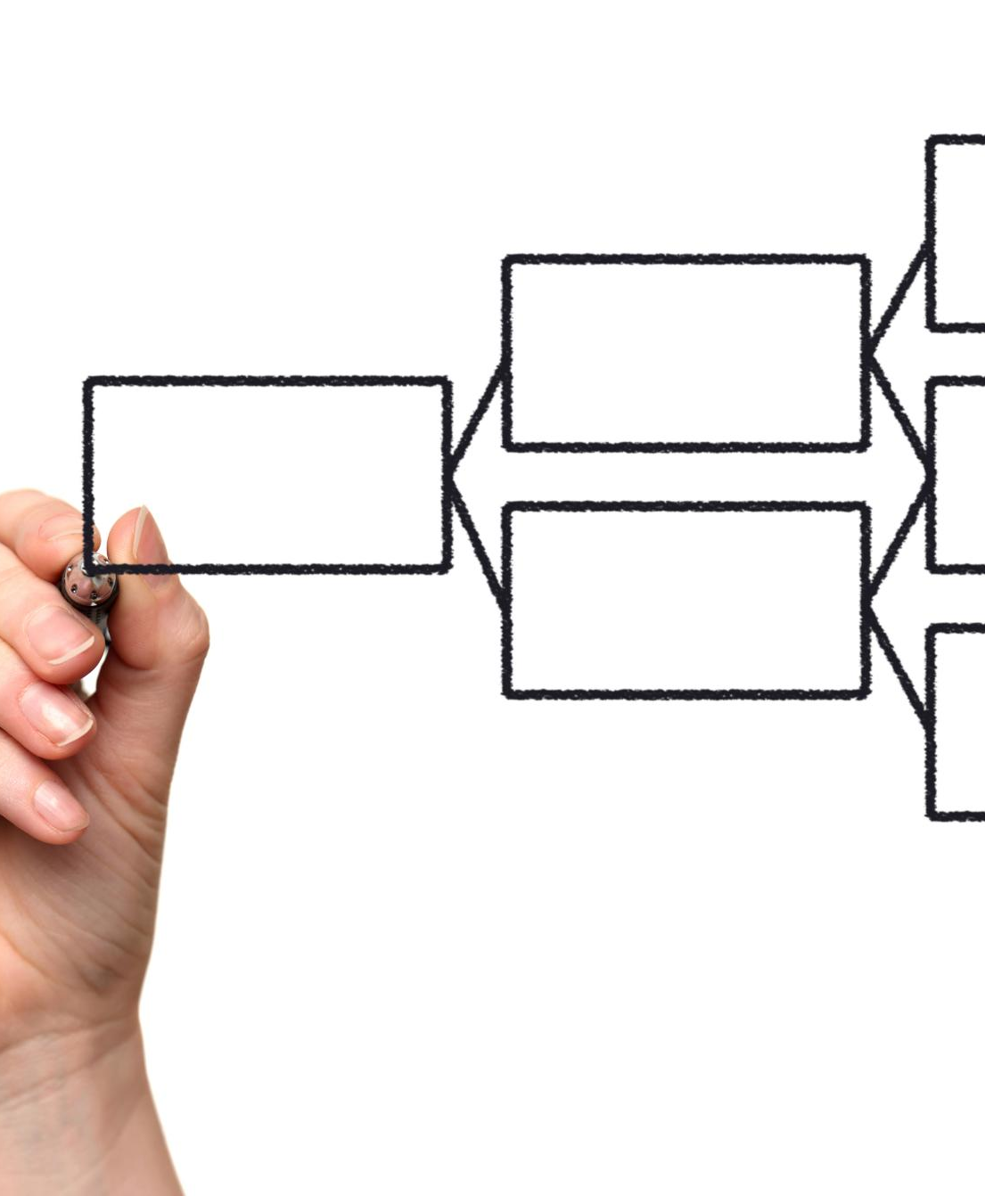
Subpartidas y descripciones detalladas
Definición de Subpartidas
Las subpartidas permiten una clasificación más precisa de los productos, facilitando su identificación en el comercio.
Importancia de la Estructura Detallada
Una estructura detallada asegura que los productos se clasifiquen correctamente y se apliquen aranceles adecuados, evitando errores en la comercialización.
Aplicación de Aranceles
Clasificar correctamente cada producto permite aplicar los aranceles correctos, lo que es crucial para el comercio internacional.
Notes:
--- Cada categoría puede dividirse en subpartidas, proporcionando descripciones más precisas de los productos. Esta estructura detallada es crucial para asegurar que cada producto esté clasificado correctamente y que se apliquen los aranceles correctos. Origen de imagen: biblioteca de contenido de Microsoft 365

Slide 11
Procedimiento de clasificación arancelaria
Notes:
El procedimiento de clasificación arancelaria implica varios pasos críticos que los comerciantes deben seguir para asegurar una clasificación correcta. Esta sección discutirá cómo identificar productos y aplicar las reglas adecuadas para una clasificación precisa.

Slide 12

Identificación de productos
Clasificación Arancelaria
La clasificación arancelaria es crucial para el comercio internacional y el cumplimiento de regulaciones aduaneras. Cada producto debe ser clasificado correctamente para evitar sanciones.
Características de los Productos
Examinar las características físicas y funcionales del producto ayuda a determinar su clasificación adecuada. Esto incluye forma, tamaño, material y uso.
Uso de los Productos
Entender el uso del producto también es esencial para la correcta clasificación. Diferentes usos pueden cambiar la categoría arancelaria de un producto.
Notes:
--- El primer paso en el procedimiento de clasificación arancelaria es la correcta identificación de los productos. Esto implica examinar las características físicas, funcionales y los usos de los productos para asignar la clasificación adecuada. Origen de imagen: biblioteca de contenido de Microsoft 365

Slide 13

Uso de notas explicativas
Guías de Interpretación
Las notas explicativas ayudan a interpretar las disposiciones y categorías del Sistema Armonizado, facilitando su aplicación.
Clasificación Correcta de Productos
El uso adecuado de las notas explicativas es fundamental para asegurar la correcta clasificación de productos según regulaciones vigentes.
Cumplimiento Regulatorio
Las notas explicativas aseguran que los productos cumplan con las regulaciones vigentes, evitando sanciones o problemas legales.
Notes:
--- Las notas explicativas son guías que acompañan el Sistema Armonizado y ayudan a interpretar las disposiciones y las categorías. Su uso es fundamental para asegurar que los productos sean clasificados de manera correcta y conforme a las regulaciones vigentes. Origen de imagen: biblioteca de contenido de Microsoft 365

Slide 14

Aplicación de reglas generales de interpretación
Principios de Clasificación
Las reglas generales de interpretación establecen los principios fundamentales para clasificar productos de manera efectiva en el Sistema Armonizado.
Marco para la Claridad
Estas reglas proporcionan un marco estructurado que ayuda a resolver ambigüedades en la clasificación de productos.
Aplicación Coherente
La aplicación de estas reglas asegura que la clasificación de productos sea coherente y uniforme en diferentes contextos.
Notes:
--- Las reglas generales de interpretación son principios que guían la clasificación de productos en el Sistema Armonizado. Estas reglas proporcionan un marco para resolver situaciones en las que la clasificación no es clara, asegurando una aplicación coherente. Origen de imagen: biblioteca de contenido de Microsoft 365

Slide 15
Impacto de la clasificación arancelaria en el comercio
Notes:
La clasificación arancelaria no solo afecta los aranceles, sino que también tiene implicaciones legales y regulatorias. Esta sección explorará cómo la clasificación impacta a los exportadores e importadores y los beneficios y desafíos que enfrenta el comercio internacional.

Slide 16

Tarifas y derechos de aduana
Clasificación Arancelaria
La clasificación arancelaria es crucial para determinar las tarifas y derechos de aduana aplicables a los productos importados y exportados.
Consecuencias de Clasificaciones Incorrectas
Una clasificación incorrecta puede resultar en tarifas más altas, afectando negativamente la competitividad de los productos en el mercado global.
Competitividad en el Mercado Internacional
Las tarifas y derechos de aduana influyen en la competitividad de los productos, determinando su precio final en el mercado internacional.
Notes:
--- La clasificación arancelaria determina las tarifas y derechos de aduana que se aplican a los productos. Una clasificación incorrecta puede resultar en la imposición de tarifas más altas, lo que afecta la competitividad de los productos en el mercado internacional. Origen de imagen: biblioteca de contenido de Microsoft 365

Slide 17

Consideraciones legales y regulaciones
Importancia de la clasificación arancelaria
La clasificación arancelaria correcta es fundamental para el comercio internacional y previene sanciones legales severas.
Sanciones por clasificación incorrecta
Una clasificación incorrecta puede resultar en sanciones significativas y conflictos legales, afectando la reputación de un comerciante.
Actualización de regulaciones
Los comerciantes deben mantenerse informados sobre las regulaciones actuales para evitar problemas y cumplir con la ley.
Notes:
--- Las consideraciones legales en torno a la clasificación arancelaria son cruciales. La incorrecta clasificación puede dar lugar a sanciones y conflictos legales. Es esencial que los comerciantes estén al tanto de las regulaciones actuales para evitar problemas. Origen de imagen: biblioteca de contenido de Microsoft 365

Slide 18

Beneficios y desafíos para los exportadores e importadores
Beneficios de la Clasificación Arancelaria
Una clasificación arancelaria correcta puede reducir costos y facilitar el cumplimiento de las normativas, mejorando la eficiencia en el comercio.
Desafíos en la Clasificación
La clasificación arancelaria presenta desafíos, como la necesidad de un conocimiento actualizado para prevenir errores que pueden resultar costosos.
Notes:
--- La correcta clasificación arancelaria ofrece numerosos beneficios, como la reducción de costos y el cumplimiento normativo. Sin embargo, también presenta desafíos, como la necesidad de un conocimiento profundo y actualizado del sistema para evitar errores costosos. Origen de imagen: biblioteca de contenido de Microsoft 365

Slide 19
Herramientas y recursos para la clasificación arancelaria
Notes:
Existen diversas herramientas y recursos que los comerciantes pueden utilizar para facilitar el proceso de clasificación arancelaria. En esta sección, analizaremos las bases de datos, consultorías y opciones de capacitación disponibles.

Slide 20
Bases de datos y buscadores oficiales
Importancia de los Recursos Oficiales
Las bases de datos oficiales son esenciales para acceder a información precisa sobre regulaciones y códigos arancelarios.
Acceso a Información Actualizada
Estos recursos ofrecen información actualizada, lo que permite a los comerciantes mantenerse al día con las regulaciones cambiantes.
Facilitación de la Clasificación Arancelaria
Ayudan a los comerciantes a clasificar sus productos correctamente, evitando multas y facilitando el comercio internacional.
Notes:
--- Las bases de datos y buscadores oficiales son recursos valiosos para la clasificación arancelaria. Proporcionan acceso a información actualizada sobre códigos arancelarios y regulaciones, ayudando a los comerciantes a clasificar sus productos correctamente. Origen de imagen: biblioteca de contenido de Microsoft 365

Slide 21

Consultoría y servicios especializados
Ayuda en Clasificación Arancelaria
Los consultores especializados ayudan a las empresas a clasificar correctamente sus productos, asegurando el cumplimiento de las regulaciones aduaneras.
Orientación sobre Regulaciones
Los servicios de consultoría ofrecen orientación sobre las regulaciones actuales, ayudando a las empresas a mantenerse actualizadas y cumplir con los requisitos legales.
Minimización de Riesgos
La consultoría especializada ayuda a las empresas a identificar y minimizar riesgos relacionados con la clasificación arancelaria y el cumplimiento normativo.
Notes:
--- Los servicios de consultoría especializados pueden ser de gran ayuda en el proceso de clasificación arancelaria. Estos profesionales ofrecen orientación sobre las regulaciones y ayudan a las empresas a cumplir con los requisitos, minimizando riesgos. Origen de imagen: biblioteca de contenido de Microsoft 365

Slide 22

Capacitación y educación continua
Actualizaciones en Clasificación Arancelaria
Es fundamental que los empleados estén informados sobre las actualizaciones en clasificación arancelaria para evitar errores y problemas legales.
Inversión en Formación
Las empresas deben invertir en la capacitación continua de su personal para asegurar la correcta aplicación de las regulaciones.
Evitar Problemas Legales
Una formación adecuada puede prevenir problemas legales, garantizando que todas las clasificaciones se realicen correctamente.
Notes:
--- La capacitación y educación continua son cruciales para mantenerse al día con las actualizaciones en la clasificación arancelaria y las regulaciones. Las empresas deben invertir en la formación de su personal para asegurar una correcta clasificación y evitar problemas legales. Origen de imagen: biblioteca de contenido de Microsoft 365

Slide 23
Conclusión
Importancia de la Clasificación Arancelaria
La clasificación arancelaria es fundamental para el comercio internacional, ya que determina los aranceles aplicables a los productos.
Cumplimiento Normativo
Comprender el procedimiento de clasificación ayuda a las empresas a cumplir con las regulaciones y evitar sanciones.
Optimización de Competitividad
Una correcta clasificación no solo evita problemas legales, sino que también mejora la competitividad en el mercado global.
Notes:
La clasificación arancelaria es un componente esencial del comercio internacional. Comprender sus fundamentos, el procedimiento, su impacto y las herramientas disponibles permite a las empresas operar de manera eficiente y cumplir con la normativa. Una correcta clasificación no solo evita sanciones, sino que también optimiza la competitividad en el mercado global.

